Slide 1
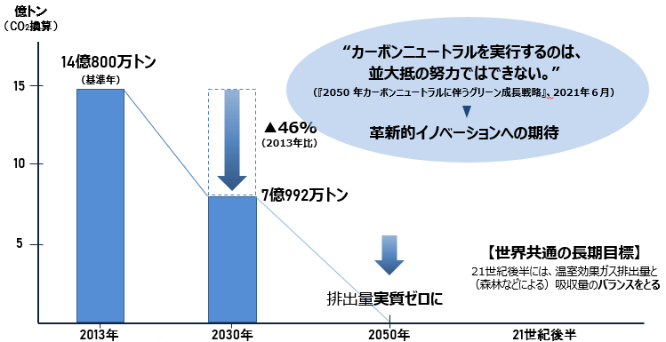



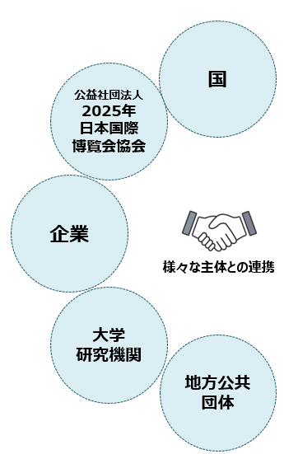
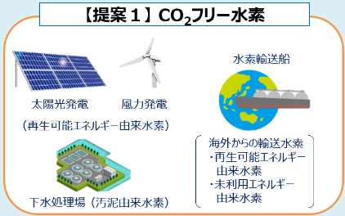
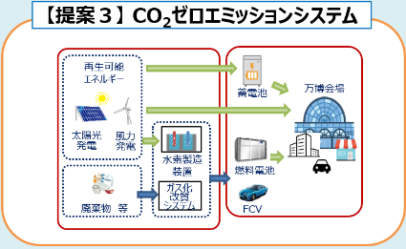
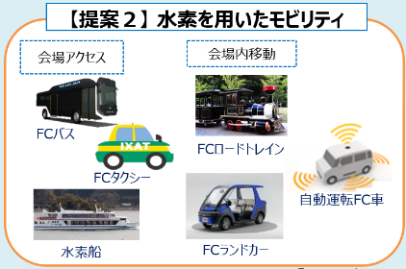
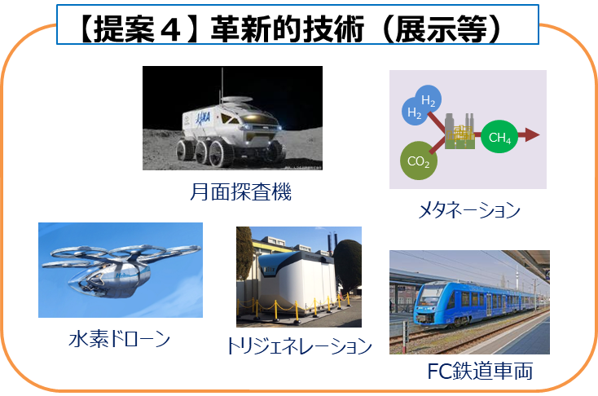
H2Osakaビジョン２０２２概要版（2022年５月策定）
H2Osakaビジョン推進会議
背景・目的
取組の基本方針
気候変動とエネルギーの安定供給への対応は、世界共通の課題
水素が活用されている「水素社会」の実現は、温室効果ガスの削減等の課題解決に貢献
→ H2Osakaビジョン策定（2016年3月、大阪府）
目的：水素関連産業の取組の方向性を示し、水素の需要拡大につながる新たな製品・サービスの
実用化を図ることで、 水素利用の幅の拡大につなげる
2020年10月の政府による「2050年カーボンニュートラル宣言」、2025年大阪・関西万博（以下「万博」という。）の開催等の状況も踏まえ、H2Osakaビジョン推進会議（※）を主体として、「H2Osakaビジョン２０２２」を策定
水素社会実現に向けた
アイディア創出
新たなプロジェクトの創出と
事業化に向けた取組の推進
普及啓発と
規制緩和の提案・要望
取組の方向性 ー 利用分野を中心とした取組を推進 ー
※ 2016年8月に設置した、産学官のプラットフォーム
研究開発を推進しつつ､当面の間､水素利用の拡大につながる新たなプロジェクトを創出し､事業化につなげる
とりわけ、万博を契機としたプロジェクトの実現に向けて産学官一体で取り組んでいく
万博を契機に､水素の社会受容性等の向上や、事業化の加速、関連産業の振興、とりわけ府内中小企業等へのビジネスチャンス拡大等を図るなど、中長期的視点からの取組を推進しつつ､水素のCO2フリー化についても進めていく
・社会受容性の向上
・事業化の機運醸成
セカンドステップ
万博のインパクトを活用した
水素利用の定着と拡大
サードステップ
水素価格低減と市場拡大の
好循環による取組加速
2022年
ファーストステップ
水素を活用したプロジェクトの実現をめざす
2025年
2030年ごろ
2050年ごろ
万博に向けて、
プロジェクトを展開
様々なプロジェクトへの挑戦
〔水素発電・メタネーション等〕
万博での
披露・活用・体験
事業化検討・支援
需要拡大
水素価格低減
市場の拡大
輸入水素
の本格導入
カーボンニュートラルに向けた取組の推進
エネルギー調達の多角化・多様化
幅広いビジネスにおけるグリーン成長
カーボンニュートラル/
エネルギーセキュリティの向上/
グリーン成長
産業用車両等への利用の推進
〔ＦC船・FCバス〕
〔多様な製品・サービスへの水素利用の幅の拡大〕
水素に関する正しい知識の普及/
合理的な規制緩和の推進
府内中小企業等の
ビジネスチャンス拡大
水素関連技術の研究開発の推進
＜水素の有望性＞
万博での水素の利活用策/プロジェクトの提案概要（全体イメージ）
環境
カーボンニュートラル
・使用時に二酸化炭素を排出せず、
電力の他、熱需要にも対応可能
・エネルギー効率が高い（燃料電池)
エネルギーセキュリティ
グリーン成長
・多様なエネルギー源から取り出せる
・長期貯蔵・輸送に適する
調整力としてエネルギーマネジメントと
非常時のエネルギーの自立化に貢献
・今後成長が期待される市場
・すそ野の広い産業
（多種多様な技術が集約）
社会
経済
「2025年 大阪・関西万博における水素利活用策／プロジェクト提案書」（※）より抜粋
※ 2020年８月に、「H2Osakaビジョン推進会議」が
公益社団法人2025年日本国際博覧会協会に提案

